Slide 1
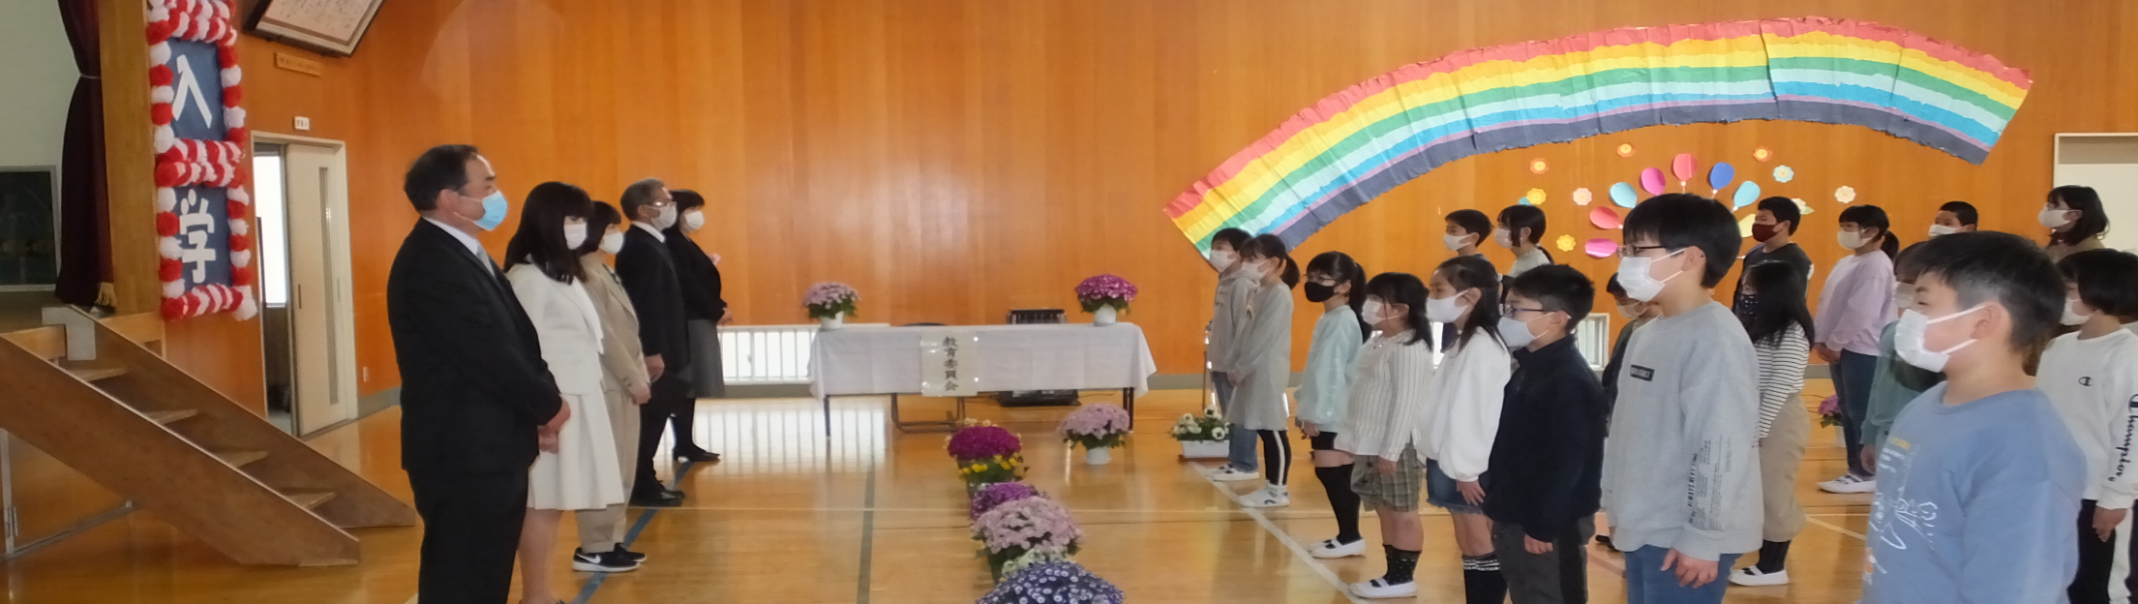
～ 咲き誇れ 信夫二プライド ～
令和３年度 白河市立信夫第二小学校 学校経営テーマ
自分、そしてみんな
前進を続ける信夫二小
白河市立信夫第二小学校長 木戸美智子
Notes:
今年度の調査研究課題は「思考力」を高める問題解決的な学習指導の在り方。
副主題はアクティブ・ラーニングを取り入れた授業の提案です。
調査研究チーム指導主事 木戸美智子が発表いたします。
どうぞ、よろしくお願いします。

Slide 2

本日の話
Ⅰ 職員紹介
Ⅱ 学校経営運営ビジョン
Ⅲ 学校いじめ基本方針
Ⅳ 校長としての誓い
Notes:
発表は、このプログラムで進めます。
始めに研究の趣旨です。

Slide 3
少数精鋭自慢のスタッフです！
みんなで
進んで
学校
事故
個業
ばらばら
明るく
すべては子どもたちの
健全育成のために
チーム信夫二小
Notes:
ＡＬの視点である主体的･対話的で深い学び」とは、形式的に「対話型」を取り入れた授業や特定の「指導の型」を目指した技術の改善にとどまるものではありません。
「主体的な学び」「対話的な学び」「深い学び」これら三つの点を満たし、子供たちの深い学びを引き出すことを意図するものです。
ですから、単元や題材を通して、子供たちの学習過程の中で実現されるよう、指導方法を工夫し、子供たちの思考を深める発言を促したり、気付いていない視点を提示したりするなど、学びに必要な指導の在り方を追究し、必要な学習環境を積極的に設定していくことが求められる。

Slide 4
経営運営ビジョンの重点
保護者・地域の皆さんとともに・・・ 要項ｐ２３
あいさつ・返事・きまりを守る・そろえる指導
宿題と自主学習の確実な実施
肥満傾向の改善指導の充実
自分、そしてみんな 前進を続ける信夫二小
～咲き誇れ 信夫二プライド～
Notes:
そうすることで、主体的・能動的な習得・活用・探究の学習を展開することができるようになると考えられる。
しかし、工夫や改善の意義について十分に理解されないと、表面的な活動に陥り、指導の型をなぞるだけで、深い学びにつながらない授業になってしまう恐れがある。
事実、本県には、アンケート結果から、すでにそのような傾向があることが明らかになっている。
それを解決するには、３つの視点のうち、特にイメージしづらいとされる「深い学び」の具現化をめざした研究を推進する必要があると考えました。

Slide 5
令和３年度 学校いじめ防止基本方針
要項ｐ24～ｐ30
いじめは許さない
①未然防止
②早期発見・組織で対応
③早期解決・事後も継続観察
情報モラルを守ること！
SNS（パソコン、スマホ、ゲーム）に注意！
Notes:
「深い学び」を実現させる鍵は、各教科の特質に応じて「見方・考え方」を育成することである。
それにより、学習の内容と方法の両方を重視し、学習過程を質的に高めていくことになる。
そこで今年度は、本県の喫緊の課題である、算数・数学科に焦点をあて、深い学びの具現化を図り、「思考力」を高めることを目指していく。

Slide 6
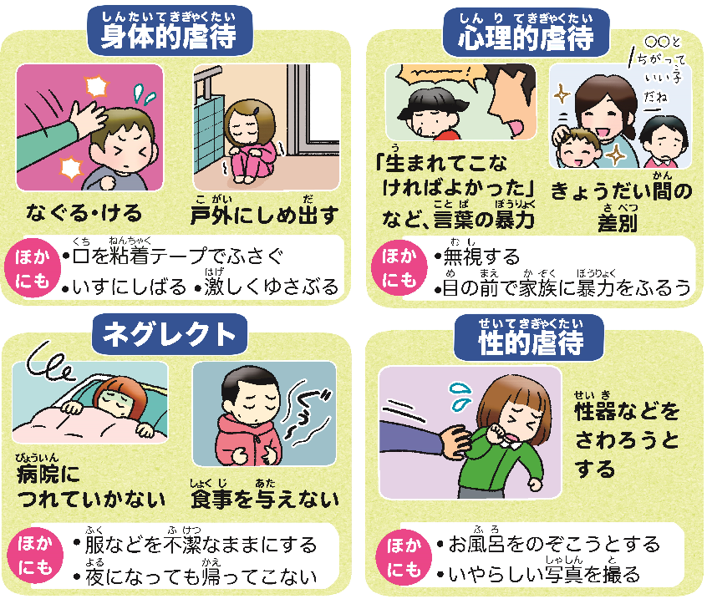
虐待防止（認知者には通告義務あり）
Notes:
「深い学び」が実現された子どもの姿は、このような姿である。
この姿を「思考力」が高まった姿ともとらえていきたいと思う。

Slide 7
コロナ対策は手を抜かず！
検温
消毒
マスク
健康で安全な学校生活を！
三密を避ける
大事な人を守りましょう
Notes:
そのために重要なことは、過去の調査研究の成果と課題をベースに、主体的・対話的で深い学び、というアクティブ・ラーニングの視点から、さらなる授業改善を推進していくことであると考える。
そこで、今年度から、この新たな主題のもと、研究を推進することとした。

Slide 8
校長の誓い
子どもたちを守ります！
先生方を守ります！
保護者の皆様、地域を守ります！
最後の１年が最高の１年になりますように。
Notes:
ＡＬという言葉は新しいものです。
しかし、その意図するものを考えると、決して新しい概念ではないのです。
子どもたちに「生きる力」をつけるために、まずは算数・数学を切り口に、ＡＬの視点からの授業改善を推進してまいります。
ご清聴ありがとうございました。

